Slide 1
CAPÍTULO 5
ALMACENES E INVENTARIOS

Slide 2
ALMACENES E INVENTARIOS

Slide 3
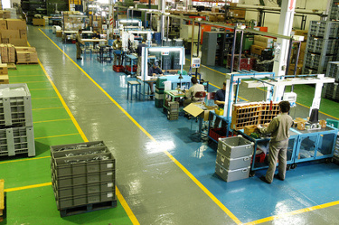
5.1 Localización de almacenes
El almacén es el espacio de cualquier negocio en donde se guardan mercancías o artículos de valor que más tarde se utilizaran para completar la producción de un producto, o para satisfacer las necesidades de un cliente.

Slide 4
El almacén requiere de una gran coordinación y eficiencia para operar correctamente y que sea un centro de valor agregado en lugar de ser considerado como un centro de costos, por lo tanto, los elementos que deben considerarse en el manejo de almacén son:
INVENTARIOS
RECURSOS HUMANOS
SEGURIDAD PARA LOS HOMBRESY MATERIALES, LOS EQUIPOS Y HERRAMIENTAS DE TRABAJO
LOS PROCESOS DE OPERACIÓN
LOS SISTEMAS QUE SE HAYAN SELECCIONADO

Slide 5
La distribución de planta del almacén permite optimizar y maximizar el área disponible y los espacios cúbicos, permite visualizar el flujo de materiales.
Por ello es importante diseñar la distribución de planta en función del área de surtido y localizando las diferentes áreas como son:
almacenamiento
recibo
Espacio de surtido
organización
embarques
ensamble

Slide 6
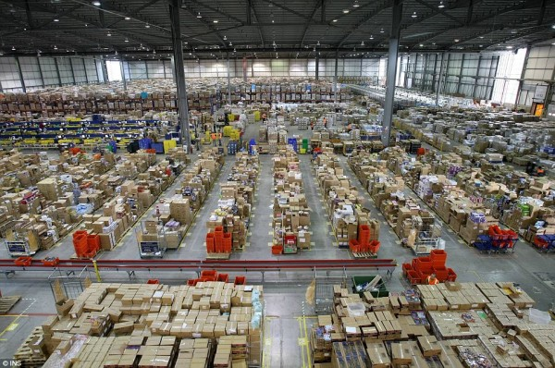
5.1Centros de Distribución (CEDIS)
Se les llama así a algunos almacenes de grandes empresas que cuentan con las características de un almacén común y corriente, solo que estos centros se dedican a distribuir solo una región en especifico, ya que enfocan sus salidas a un punto en particular y no se desvían del mismo.

Slide 7
5.3 Localización dinámica de almacenes
Para el éxito de una empresa la localización debe ser eficiente, es por ello que las decisiones en materia de localización se basa en una serie de criterios que influyen en su competitividad:
Producir cerca de los clientes
Reduce costos de embarque
Reduce distribución física de los productos
Necesidad de ubicarse cerca de los mercados de consumo
Aprovecha la mano de obra calificada
Bajos costos de operación
Los convenios comerciales
La competencia de largo plazo

Slide 8
5.3.1 Tipos de Almacenes
Para realizar una localización correcta debemos establecer las bases para la misma y el primer factor que se analiza es el tipo de almacén que vamos a localizar, según la función que desempeñan y la naturaleza de la mercancía que contengan:
Almacén de Materia Primas
Almacén de Componentes en Proceso
Almacén de Productos Terminados
Almacén de Refacciones para Mantenimiento
Almacén de herramientas y dispositivos
Almacén de materiales auxiliares

Slide 9
Almacenes de fábrica: Se encuentran dentro de las instalaciones de cualquier empresa.
Almacén regulador: Se llama así por que regula el flujo de los productos en toda la cadena de distribución; recibe los productos de la fábrica y los distribuye a los mercados de destino.
Almacenes de distribución (CEDIS):Por su ubicación y naturaleza, dan servicio a una zona geográfica concreta, local regional o estatal.
Almacén en tránsito: Estos operan temporalmente y de forma intermitente a través de plataformas también se utilizan para operaciones de consolidación y distribución física de los productos con el único objetivo de optimizar el flujo logístico.
La función lógica también permite clasificar a los almacenes de la siguiente manera:

Slide 10
5.3.2 Principios de almacenamiento
Aprovechamiento del espacio cúbico
Desde el diseño del almacén se deben de proveer los tipos de productos a almacenar y las cantidades que se van a manejar, así como el peso de los mismos.
Coordinación con otros departamentos
El almacén debe coordinar sus funciones con las de aprovisionamiento, producción, distribución, calidad, contabilidad y dirección de operaciones.
Recorrido
Seguridad
Todo tipo de almacén debe prevenir los riesgos para los hombres, los materiales, los equipos y las instalaciones en general.

Slide 11
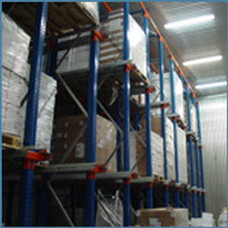
5.3.3 Distribución de los productos
UBICACIÓN DEL STOCK O INVENTARIO
Consiste en decidir la distribución física dela mercancía dentro del almacén, con el fin de minimizar los gastos de manejo de mercancía.
El almacenamiento de los productos, generalmente se produce de tres formas:
Selección o ubicación individual
Asignar a cada trabajador una zona de picking o surtido
Designar el llamado picking o “ruta de surtido”

Slide 12
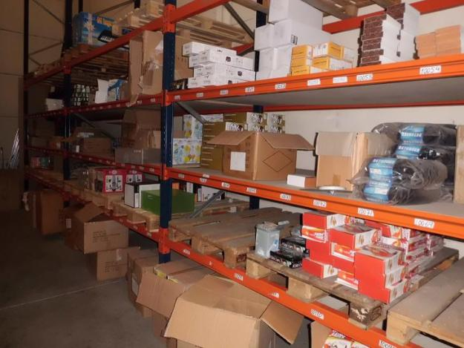
Los métodos de solución intuitivos poseen el atractivo de que muchas veces proporcionan herramientas útiles para la ubicación del stock, sin tener que recurrir a cálculos matemáticos complejos.
Generalmente la distribución se basa en cuatro criterios:
1.Complementariedad
2.Compatibilidad
3.Popularidad
4.Tamaño

Slide 13
OPERACIONES DE PICKING PARA EL SURTIDO DE PEDIDOS
Uno de los objetivos dentro de la mejora de la productividad es la actividad de picking (surtido) para la preparación de los pedidos, debido a que es una actividad que consume mucho trabajo.
Tratamiento de los pedidos
Secuencia de los Productos
Establecimiento de Zonas de Picking
División de los pedidos
Actividades simultáneas al Picking

Slide 14
5.3.4 Distribución de planta de los almacenes
Para cada empresa un almacén tiene funciones muy definidas y por lo tanto se diseñan con características especificas, las cuales le darán mayor eficiencia de operación, sin embargo la mayoría de los almacenes tiene una distribución por proceso o función.
Un almacén cuenta generalmente con diferentes áreas:
1.Muelles de recibo y embarque (doock door)
2.Áreas de recepción, control e inspección
4.Áreas de empaque, embalaje y preparación de pedidos
3.Áreas de almacenamiento

Slide 15
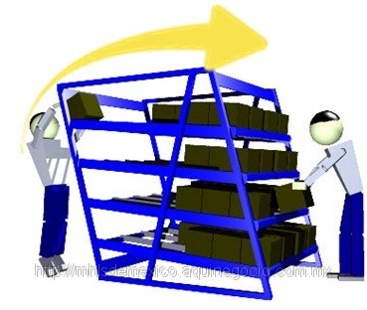
Cuando se utiliza el almacenamiento en bloque, los productos se apilan unos encima de otros, pero si no se tiene una rotación física adecuada, los productos que están llegando son los que se mueven, quedando la mercancía más antigua por un largo tiempo inmóvil, para evitar esto, se debe seguir el sistema PEPS (Primero en entrar, primero en salir).
a)RACKS LIGEROS: Cuando los productos o materiales son pequeños y de poco peso.
b)RACKS DE PERT: Cargas pesadas y de gran altura, generalmente se acomodan cajas o pallets completos.

Slide 16
C)RACKS TUBULARES: para cargas de materiales como barras, tubos, perfiles, tablas de maderas, etc.
D)RACKS ESPECIALES: están diseñados para almacenar productos o materiales de tamaños y pesos fuera de lo común.
E)RACKS MÓVILES: Para bibliotecas, libros o refacciones, se utilizan para lugares restringidos.

Slide 17
G)RACKS CIRCULARES: generalmente este tipo de estantes se utiliza en almacenamientos en proceso y sirven para abastecer de material a estaciones de trabajo diseñadas y ubicadas estratégicamente
H)RACKS DINAMICOS: Están ligeramente inclinados para permitir que la mercancía se deslice por gravedad
F)RACKS DE CADENA: para almacenar productos de la industria del vestido.

Slide 18
5.3.5Métodos de almacenamiento
METODO PEPS
Es parte del supuesto de que las primeras unidades de productos que se compraron fueron las primeras que se vendieron. En una economía inflacionaria esto quiere decir que el costo de las mercancías o productos vendidos se determina con base en los precios más antiguos, en consecuencia, las utilidades presentadas van a ser artificialmente más altas, aunque los inventarios no vendidos queden registrados, en el balance, a los precios más próximos o actuales.

Slide 19
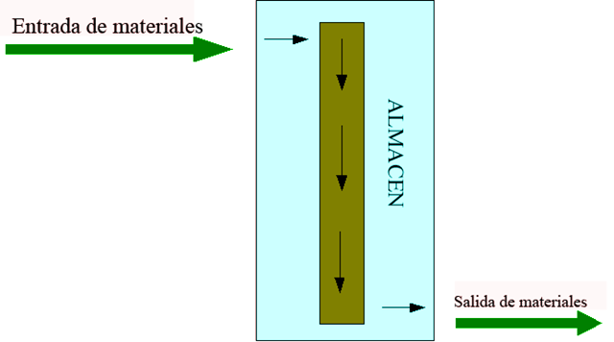

Slide 20
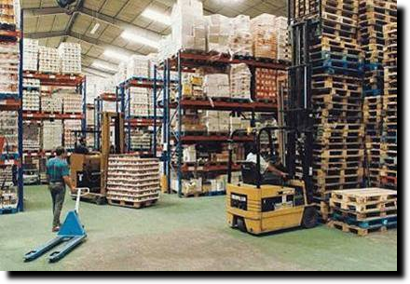
METODO UEPS
El método UEPS es el inverso del método PEPS por que al contrario que aquel, parte de la suposición de que las ultimas unidades en entrar son las que primero se venden y en consecuencia, el costo de ventas quedara registrado por los precios de costo mas altos, disminuyendo así la utilidad y el impuesto a pagar, pero subvaluando el monto monetario de los inventarios, que aparecerá valorizado a los precios mas antiguos.

Slide 21
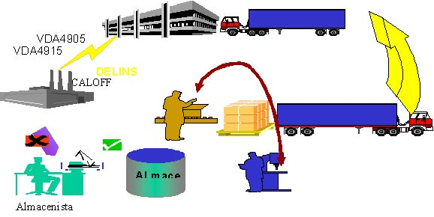
5.4 Planeación de la Red Logística
El sistema logístico puede ser visto como una red integrada por nodos o puntos específicos interconectados que presentan áreas físicas dentro de la empresa como almacenes, plantas, puntos de venta y transporte a través de los cuales se genera el flujo de materiales . Asociada a la red interna se encuentran los nodos externos correspondientes a los clientes, como los puntos de entrega, cerrando de esta forma un ciclo en la red logística.

Slide 22
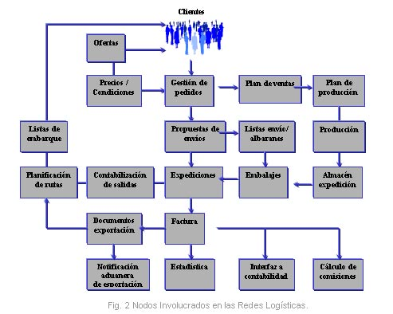
Es importante distinguir que a esta red de flujo de materiales se integra paralelamente otra red de información que está basada en pedidos generados a proveedores, ventas a clientes, niveles de inventario, plazos de entrega, costos, contabilización, estadísticas, en donde cada uno de estos representan los nodos de la red de inforºmación, los cuales se encuentran respaldados por documentos en papel o procesamiento de información contenida en ordenadores o servidores de gran capacidad mostrando información como facturas, remisiones, reportes, cheques, etc.

Slide 23
5.5.2 Campo de acción
MERCADOTECNIA
*Tamaño del mercado
*participación n el mercado
*tendencia de precios
*desarrollo de nuevos productos
PRODUCCION
*Costo de materia prima
*Costo de mano de obra
*Disponibilidad de materia prima
*Requerimientos de mantenimiento
FINANZAS
*Tasas de interés
*Cuentos de pagos lentos
RECURSOS HUMANOS
*Num. de trabajadores
*Rotación de personal
*Tendencias de ausentismo
PLANEACION ESTRATEGICA
*Factores económicos
*cambios de precios
*costos

Slide 24
5.5.3 Clasificación de los Modelos de Pronostico
La forma particular en que se dividen los modelos se representa en la figura siguiente:
Modelos de pronóstico
Cualitativos
Cuantitativos

Slide 25
MÉTODOS CUANTITATIVOS
Se utilizan cuando los datos que se requieren pronosticar son escasos, es decir; cuando no existe un historial de datos a analizar. Un ejemplo de este método es cuando una empresa desea inducir un nuevo producto y no cuenta con los datos necesarios o son muy pocos.
Algunos de los métodos más conocidos son los que a continuación se describen:
METODO DELPHI
Se realiza siempre y cuando el pronóstico se requiera a largo plazo
Tiempo de estimación más de dos meses
Exactitud de regular a muy buena

Slide 26
Investigación de mercados
Se utiliza para realizar hipótesis y evaluar dentro de mercados reales en los que el producto va a estar inmerso.
Tiempo de estimación, más de tres meses.
Exactitud, excelente siempre y cuando siempre y cuando todo se haya realizado con mucho cuidado.
Consenso de panel
Tiene la misma función que el método Delphi
Tiempo de estimación, más de dos semanas.
Exactitud, de regular a baja.

Slide 27
Pronósticos visionarios
Se utiliza para realizar hipótesis y evaluar dentro de mercados reales en los que el producto va a estar inmerso.
Tiempo de estimación, más de tres meses.
Exactitud, excelente siempre y cuando todo se haya realizado con mucho cuidado.
Analogía Histórica
Generalmente es utilizado en productos nuevos, tomando como base la introducción y comparándola con productos competidores en el ramo.
Tiempo de estimación, más de un mes
Exactitud, de regular a buena

Slide 28
MÉTODOS CUANTITATIVOS
Un pronóstico es un cálculo de la actividad futura. Puede ser una predicción sobre la aceptación de un nuevo producto, de los cambios de la demanda, u otras condiciones que influyan directamente en la planeación de la producción.
ANÁLISIS DE SERIES DE TIEMPO: El objetivo principal de este método es localizar los patrones en los datos del pasado y así poderlos proyectar al futuro. Los patrones que se pueden localizar son:
Horizontal o estacionario
MÉTODOS DE PROYECCIÓN: Se localiza el patrón principal o total en la serie de datos que se tienen y así proyectarlo en el futuro
Promedios móviles
Tendencias a largo plazo
Efecto estacional
Efecto cíclico
Ajuste exponencial

Slide 29
MÉTODOS DE SEPARACIÓN: Aquel que separa las series de tiempo en sus componentes principales, con la finalidad de detectar el patrón principal y es conocido como método de descomposición de series de tiempo.
MODELOS DE REGRESIÓN: Regresión lineal simple, Regresión lineal múltiple.
MODELOS ECONOMÉTRICOS: Están compuestos por sistemas de ecuaciones de regresión, los cuales son independientes y representan las ventas, utilidades o bien alguna actividad económica.

Slide 30
A principios del presente siglo, casi no se tomaban en cuenta las normas sistemáticas para pronosticar las condiciones del fututo. Los niveles de producción eran establecidos por los directivos a fin de que correspondieran a sus cálculos sobre la demanda.
Poco antes de la Segunda Guerra Mundial, las industrias empezaron a darse cuenta de que hacia falta un sistema integral de producción.
En la actualidad el ritmo de aceptación del pronóstico parece haberse nivelado nuevamente.
Las complicadas interrelaciones de la economía actual hacen que los pronósticos sean un paso vital en la planeación operacional.

Slide 31
LAS FUENTES
Existe una sorprendente cantidad de información gratuita a disposición de quienes hacen los pronósticos. Datos generales acerca del estado económico Nacional, los índices de precios, las tendencias de consumo-gasto, etc., se ofrecen en diferentes revistas, periódicos y publicaciones.
LAS OPINIONES DEL CONSUIDOR
El consumidor final puede ser interrogado. Sus opiniones son objetivas en comparación con las del productor, pero pueden cambiar de un día para otro
LAS OPINIONES DEL CLIENTE
A alguien que ha adquirido un producto se le puede preguntar por que hizo la compra. La respuestas pueden solicitarse cuando se ha llevado acabo la venta y puede adjuntarse un cuestionario a la garantía del producto.
LAS ENCUESTAS DEL DISTRIBUIDOR
Las estimaciones sobre las ventas esperadas pueden solicitarse entre los vendedores al menudeo y el personal de ventas de la compañía.

Slide 32
LAS OPINIONES EJECUTIVAS
El nivel ejecutivo-director-supervisor se encuentra más cercano a la política de la corporación que la fuerza de ventas y en forma correspondiente, se haya más alejado del punto de vista del consumidor.
PRUEBAS EN EL MERCADO
El desarrollo y la introducción de un nuevo producto presentan problemas especiales. Si el nuevo producto es un reemplazo o modificación de una línea existente, los datos y las opiniones aplicables al producto anterior probablemente serán útiles en la anticipación de la acogida de la nueva versión. Cuando el producto es radicalmente diferente, deben obtenerse nuevos datos.
INVESTIGACIÓN DEL MERCADO
Otro enfoque del pronóstico sería un programa interno o un servicio externo de investigación del mercado. El propósito de la investigación es identificar la naturaleza del consumo del comprador.

Slide 33
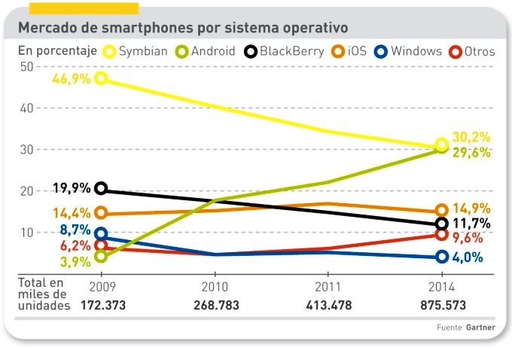

Slide 34
DATOS HISTÓRICOS
Basar las estimaciones de la actividad futura en la demanda que con anterioridad tuvo un producto, es uno de los métodos de pronósticos más utilizados y veraces de que se dispone.
ANÁLISIS DE TEMPORADA
Un análisis en serie según las temporadas define como un cierto indicador de producción varia con el tiempo. Las ventas totales realizadas anualmente durante varios de los últimos años serían un indicador de la producción. Se formula la manera en que el volumen de ventas varía sobre una base año con año; la expresión resultante establece una relación ventas-tiempo, la cual se emplea para predecir los niveles de ventas futuras.
La expresión que se emplea más comúnmente para un pronóstico por serie de tiempo es:

Slide 35
Y=TCSR
Y=VALOR PRONOSTICADO
T=TENDENCIA BÁSICA
S=VARIACIONES DE TEMPORADA DENTRO DE LA TENDENCIA
R=VARIACIONES RESIDUALES O RESTANTES SIN EXPLICAR
C=VARIACIONES CÍCLICAS ALREDEDOR DE LA TENDENCIA

Slide 36
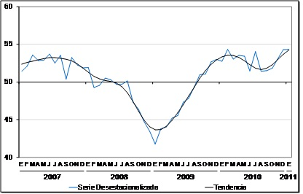
LA TENDENCIA
Es una línea ajustada al patrón histórico a largo plazo. Solo en los casos más raros la tendencia coincide con una línea que une todos los puntos.
LOS CICLOS
Las variaciones cíclicas explican parte de la varianza entre la línea de la tendencia y los puntos de los datos. Los ciclos, en forma de onda, no necesariamente forman un patrón repetitivo

Slide 37
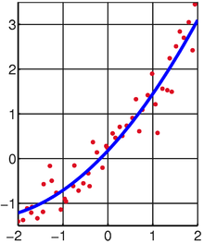
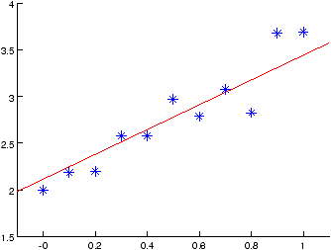
MÉTODOS DE CÁLCULO
MÍNIMOS CUADRADOS
En una gráfica siempre que los puntos de los datos parezcan seguir una línea recta, podemos emplear el método de mínimos cuadrados para determinar la recta de mejor ajuste. Esta recta es la que más se aproxima a pasar por todos los puntos.
Una recta esta definida por la ecuación Y:a+bX

Slide 38
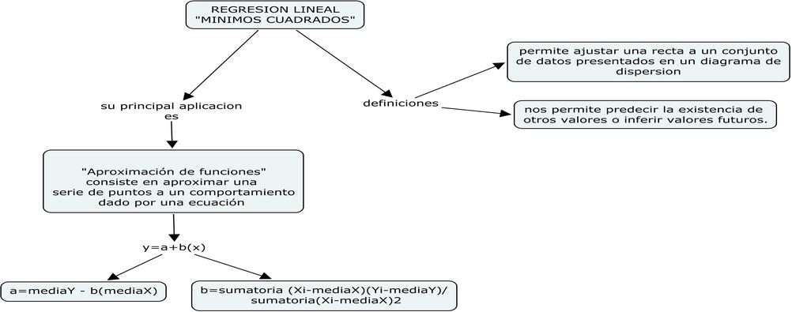

Slide 39
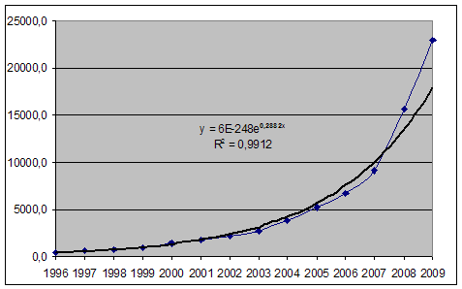
EXPONENCIAL
Algunas veces una curva suave suministra un mejor ajuste para los datos que una línea recta. La ecuación para una curva puede tomar la forma exponencial, Y$=ab^{x}$, lo cual indica que Y varía con la tasa constante b en cada periodo.
Podemos determinar los valores cuadrados si convertimos la ecuación exponencial a su forma logarítmica.
Log Y= log a + x log b

Slide 40
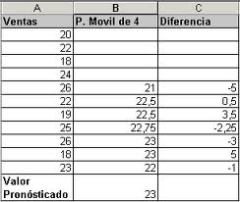
PROMEDIO MOVIBLE
Un pronóstico de promedio movible se obtiene sumando los datos de un número deseado de periodos pasados.
Un promedio movible se distingue de un promedio simple por la condición de los cálculos consecutivos; cada promedio se mueve hacia adelante en el tiempo de incluir una observación más reciente, eliminando al mismo tiempo el dato más antiguo.
PROMEDIO SIMPLE
Los cálculos del valor promedio se asocian a menudo con variaciones estacionales que tienen lugar dentro de la tendencia general. Por definición, las variaciones de las temporadas están limitadas por fluctuaciones durante un solo año. Por tanto, debemos recoger datos para varios periodos dentro del año a fin de determinar patrones de las temporadas.

Slide 41
COMPARACIÓN Y CONTROL DE LOS PRONÓSTICOS POR SERIE DE TIEMPO
Se han considerado dos tipos básicos de métodos de pronóstico:
MÉTODOS POR AJUSTE DE LÍNEA RECTA: El punto hasta el cual una ecuación se ajusta a una tendencia se valora por medio del error estándar de la estimación, S. Esta medida de dispersión de los datos reales alrededor de la línea de los puntos pronosticados se calcula como $Sy=\sqrt{\frac{\sum{{(Y−Yf)}^{2}}}{v}}$
En donde:
Y= datos históricos
Yf=ajuste calculado o puntos pronosticados
V= número de grados de libertad

Slide 42
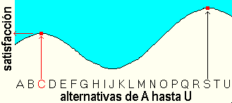
MÉTODOS ITERATIVOS
Cuando se emplea directamente un promedio movible para pronosticar una tendencia, generalmente se obtienen valores que están retrasados con relación a la demanda real. Esta condición se reduce a gran parte asociando los promedios con un índice de temporada. Sin embargo, este recurso necesariamente nulifica el empleo de la mayor parte de los datos recientes; los pronósticos centrados carecen de la mitad del numero de periodos que utilizan en el promedio.

Slide 43
5.6 Administración Total de Inventarios
Antes de hablar de una administración o gestión de inventarios, debemos conocer qué son, de qué se componen, así como las herramientas que podemos utilizar en la administración de los mismos.

Slide 44
5.6.1 Concepto y Objetivo de los Inventarios
OBJETIVO
CONCEPTO
Dar a conocer, proveer y distribuir en cantidad, tiempo y forma todos los materiales necesarios para la realización de un producto, logrando satisfacer la demanda del mismo al evitar el aumento de costos.
Cantidad de bienes tangibles, materia prima, semiproducto y producto terminado los cuales se encuentran confinados a un lugar; representando un costo en todo proceso productivo.

Slide 45
5.6.2 Tipos de Inventario
INVENTARIO PERPETUO
Es el que lleva un continuo acuerdo con las existencias en el almacén, por medio de un registro detallado.
INVENTARIO INTERMITENTE
Se efectúa varias veces al año.
INVENTARIO FINAL
Es aquel que realiza la empresa al cierre del periodo y sirve para determinar una nueva situación, después de efectuadas todas las operaciones mercantiles de dicho periodo.
INVENTARIO INICIAL
Es aquel que se realiza al dar comienzo a las operaciones
INVENTARIO MIXTO
Inventario de una clase de mercancías cuyas partidas no se identifican o no pueden identificarse con un lote en particular.

Slide 46
INVENTARIO FÍSICO
Es el inventario real. Es contar, medir, pesar y anotar todas y cada una de las diferentes clases de bienes.
INVENTARIO EN TRÁNSITO
Se utiliza con el fin de sostener las operaciones para abastecer los conductos que ligan a la compañía con sus proveedores y sus clientes, respectivamente.
INVENTARIO DE MATERIA PRIMA
Representan las existencias d e los insumos básicos de materiales que abran de incorporarse al proceso de fabricación de una compañía.
INVENTARIO EN PROCESO
Son existencias que se tienen a medida que se añade mano de obra, otros materiales y demás costos indirectos a la materia prima bruta.
INVENTARIO DE PRODUCTO PERMANENTE
Método seguido en el funcionamiento de algunas cuentas, en general representativas de existencias, cuyo saldo ha de coincidir en cualquier momento con el valor de los stocks.

Slide 47
5.6.3 Administración de Inventarios
Área de finanzas
Debe conocer a precisión el inventario
+ Tamaño
+ Rotación
+ Pérdidas
De esto dependen
Costos y utilidades

Slide 48
Una correcta administración de inventario nos da:
Producción eficiente
Cantidad, pedido y unidades oportunas
Semiproducto, producto terminado en tiempo y forma en el proceso

Slide 49
Factores que ayudan en la administración de inventarios
Minimización de inversión en inventarios
Determinado en conjunto, puede ser cero o cantidad límite inferior, dependiendo de la empresa
Costos es un factor importante, almacén representa alto costo monetario
Demanda
Mueve producción, ventas, finanzas, toda área dentro de la organización.
El inventario esta en el almacén, de esto depende la satisfacción al cliente
Se debe tener cierta cantidad de materias primas, producto terminado o en proceso; es dinero detenido
Sobre inventario genera costos altos de mantenimiento, de espacio y de venta

Slide 50
Es indispensable controlar la cantidad exacta de inventarios que se debe tener en el almacén porque tal vez el cliente no consume al mismo tiempo que se produce

Slide 51
Importancia de una correcta administración de inventarios
Cantidad de unidades a ordenar o a producir
Tiempo en que se debe ordenar o producirse
Conocimiento de artículos especiales en el inventario
Medidas de protección ante una alza o baja en los precios de los artículos

Slide 52
5.6.4 POLÍTICA DE INVENTARIOS
Definir las necesidades en cuanto a materia primas así como su abastecimiento
Jerarquizar al inventario y colocar a cada articulo dentro de una jerarquía
Controlar el nivel de costos de abastecimiento, tratando de logar el mínimo posible

Slide 53
TODO VARÍA DEPENDIENDO DE LO QUE LA EMPRESA TENGA
DISPUESTO Y NO CONTRAPONGA SUS POLÍTICAS
Mantener el nivel adecuado en todo el inventario
Satisfacer el tiempo y forma la demanda del producto
Utilizar herramientas tecnológicas e informáticas para mantener el control

Slide 54
5.6.5 ADMINISTRACIÓN DE RIESGOS EN ALMACENAMIENTO
Ocurrencia de robos
Se debe comunicar de inmediato al jefe
Mermas faltantes, sobrantes, deterioros
Comunicar al jefe este redactara la carta correspondiente en 24 hrs. la mercancía se debe detener para ser analizada
Incendios
Tomar medidas necesarias para extinguir el incendio y hacer la denuncia correspondiente

Slide 55
Productos ociosos
Pérdida o deterioro de la tarjeta de estiba
Cantidades y peso diferente de la tarjeta de embalaje en la recepción
Deterioro de la mercancía en su manipulación
Mala planificación del inventario

Slide 56
5.6.6 CONTROL INTERNO DE LOS INVENTARIOS
ELEMENTOS:
Conteo físico de los inventarios por lo menos una vez al año.
Mantenimiento eficiente en compras, recepción y procedimiento de embarque.
Almacenamiento del inventario para protegerlo contra robo, daño o descomposición.
Permitir acceso solo a personal autorizado.

Slide 57
Mantener registros de inventarios en mercancías de alto costo.
Comprar el inventario en cantidades económicas.
Mantener inventario disponible y no almacenarlo por mucho tiempo.

Slide 58
Indicadores de control
Indicadores de entrada
Pedidos entregados en tiempo
Indicadores de salida
Porcentaje de pedidos entregados a tiempo
Porcentaje de solicitudes rechazadas
Porcentaje de pérdidas
Rotación de inventario
Porcentaje de mermas
Errores en facturación
Cantidad de solicitudes rechazadas
Total de pedidos realizados
Ventas
Valor de existencia

Slide 59
Los indicadores son para medir el nivel de servicio que los almacenes brindan a los clientes.

Slide 60
5.7 COMPRAS Y SUMINISTROS
Todas las áreas de una empresa deben tener una gestión eficiente y eficaz. Aunque el área de logística es una de las más críticas

Slide 61
Para que estas cumplan con sus fines
Y contribuyan al cumplimiento de objetivos de la empresa
Adecuado y oportuno de:
Bienes y servicios a las demás áreas
Es responsable del aprovisionamiento
LOGÍSTICA

Slide 62
Una de las responsabilidades más importantes de la gestión logística en una empresa es la de desarrollar una adecuada relación con sus proveedores; es decir verlos como aliados estratégicos para el desarrollo de sus negocios.

Slide 63
Es necesario evaluar y seleccionarlos cuidadosamente. Uno de los factores de esta relación es que el cliente tenga la certeza de que el bien o servicio brindado sea de EXCELENTE CALIDAD.

Slide 64
Kaoru Ishikawa
Objetivo fundamental: mejorar la garantía de calidad y eliminar las insatisfactorias condiciones existentes entre el comprador y el proveedor.
Enuncia 10 principios:
Comprador y proveedor son responsables de la calidad
Estos deben ser independientes y respetar su independencia
El comprador debe suministrar información clara y adecuada sobre lo que quiere
El contrato entre las partes debe contemplar: calidad, cantidad, precio, condiciones de entrega y forma de pago.
El proveedor debe certificar y garantizar la calidad la cual debe estar respaldada con datos

Slide 65
6. Ambas partes deben previamente acordar los métodos de evaluación y ensayo
7. El contrato debe incluir sistemas y procedimientos para solución de diferencias
8. las partes deben intercambiar información necesaria para ejecutar un correcto control de calidad.
9. Las partes deben controlar eficientemente las actividades comerciales tales como pedidos, inventarios, producción, etc.
10. Comprador y proveedor deben prestar siempre la debida atención a los intereses del consumidor.

Slide 66
5.7.1 COMPRAS
El proceso de compras involucra:
La adquisición de materias primas partes componentes.
Suministros generales para la industria.
Las actividades que involucra
este proceso son:

Slide 67
Revisar las solicitudes de acuerdo a las necesidades y presupuestos de departamento
Solicitar y evaluar las cotizaciones de los proveedores.
Analizar seleccionar y calificar a los proveedores.
Establecer un proceso de negociación de los precios de los productos, tiempos de entrega, condiciones de pago, etc.

Slide 68
Elaborar y seguir los pedidos de principio a fin.
Desarrollar planes, proyecciones y estrategias de compras.
Programar las compras.
Supervisar y registrar en su caso los materiales que lleguen al almacén.
Desarrollar objetivos, presupuestos y otros elementos administrativos.

Slide 69
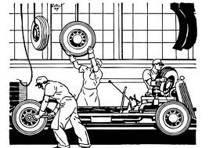
Las compras se pueden dividir en:
Materias primas
Ocupan lugar de manera directa en el producto
Su escasez tiene repercusión en el área productiva
Se puede llagar hasta una pérdida de clientes por no cubrir el pedido.
Materiales indirectos
Son materiales para mantenimiento como las refacciones, herramientas de repuesto, etc.
No tienen repercusión grave en el área productiva

Slide 70
5.7.2 COSTOS DE ADQUISICIÓN
DEL DEPTO. DE COMPRAS
DE DISTRIBUCIÓN
ALMACENA-
MIENTO
CONTABILIZA-CION Y PAGOS
COSTO FINANCIERO.
Elaboración de órdenes de compra, atender vendedores, elección de proveedores
Recepción de requerimientos por área, separación empaque y distribución de artículos, transporte.
Valor de arriendo del área asignada, el personal que labora en el almacén y procesos para despachar mercancía.
El que se genera en el departamento de contabilidad al tener que revisar, archivar cheques para proveedores.
Costo de oportunidad del dinero invertido en el inventario.

Slide 71
5.7.3 PROCESO DE JERARQUÍA ANALÍTICA (PJA)
Este es un proceso que permite que el personal de compras utilice su propia escala psicométrica para realizar la selección de proveedores utilizando la técnica de las comparaciones por parejas acertadas, mientras cada proveedor aplique la escala consistentemente, dará resultados satisfactorios.

Slide 72
PJA:
Es una técnica poderosa que ayuda a la toma de decisiones e involucra el costo, la calidad de los proveedores respecto a la entrega, los criterios de selección del proveedor, incluyendo factores como la compatibilidad con la gerencia, congruencia con los objetivos.

Slide 73
Dra. Susan Svoboda
entrega
servicio
calidad
precio
Factores:

Slide 74
5.7.4 LAS COMPRAS JUSTO A TIEMPO (JUST IN TIME)
Es un sistema de gestión de producción que trata de ajustar la producción al consumo, fabricando el producto requerido en el momento adecuado y en la cantidad demandada. Su implementación exige modificaciones en el interior de la organización.

Slide 75
5.7.5 CAMBIOS REQUERIDOS
Los cambios requeridos para configurar el sistema just in time en la cadena de suministro adoptan un sistema de pedidos y suministros de compra denominado KANBAN.
Este sistema es necesario para la gestión del flujo de materiales en el interior de la planta.

Slide 76
5.7.6 GASTOS RELACIONADOS CON LA COMPRA DE SUMINISTROS
Los gastos relacionados con los suministros están conformados por:
Costos de negociación
Costos de emisión de documentos
Costos de despachar
Costos de transporte
Costos de gestión de las mercancías recibidas
Costos de inspección de las mercancías entrantes
Costos de envió a departamentos

Slide 77
5.8 SISTEMAS DE ALMACENAMIENTO Y MANEJO DE MATERIALES
Puede llegar a ser gran problema en la producción ya que agrega poco valor al producto y consume presupuesto.
Factores:
tiempo
cantidad
movimiento
espacio
lugar

Slide 78
5.8.1 DISEÑO DEL SISTEMA DE ALMACENAMIENTO
DISTRIBUCIÓN DE MERCANCÍA
GRADO DE UTILIZACIÓN DEL EQUIPO
NIVEL DE AUTOMATIZACION DE LAS TAREAS
MEJOR COMBINACIÓN

Slide 79
5.8.2 ELECCIÓN DEL SISTEMA DE ALMACENAMIENTO
SE DEBE CONSIDERAR:
PRIMERO: ¿el sistema tiene problemas con las mercancías de los clientes y proveedores?
SEGUNDO: ¿existen limitaciones ocasionadas por el diseño físico del almacén con respecto a la elección del equipo?
TERCERO: ¿Qué tipo de carga es, así como el nivel del sistema el cual determina el equipo de manejo de los materiales?
CUARTA: ¿se tienen consideradas las características de los productos que se tendrán dentro del almacén?

Slide 80
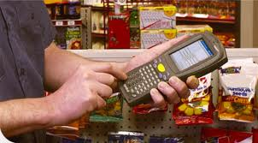
5.8.3 CAPACIDAD DEL SISTEMA
Sea cual sea el sistema de manejo elegido y sea cual sea el equipo que lo conforma, siempre es necesario determinar la capacidad necesaria del mismo para satisfacer el volumen de entradas y salidas dl sistema de almacenamiento que se maneje.

Slide 81
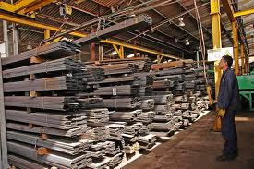
5.8.4 TIPOS DE SISTEMAS DE ALMACENAMIENTO
El almacenamiento de materiales depende de la dimensión y características de los materiales.
Estos pueden exigir una simple estantería hasta sistemas complicados que involucran grandes inversiones y complejas tecnologías.

Slide 82
La elección del sistema de almacenamiento de materiales depende de los siguientes factores:
Espacio disponible para el almacenamiento de los materiales.
Tipos de materiales que serán almacenados.
Numero de artículos guardados
Velocidad de intención necesaria
Tipo de empaque y embalaje

